Slide 1
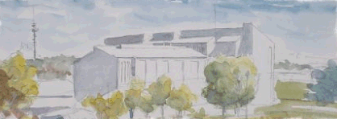
INS Montilivi Reunió de famílies 1r BAT
18/09/2023
Notes:
1

Slide 2
Índex
1. El batxillerat. Característiques.
2. Horari, calendari i assistència
3. Treball de recerca i Estada a l’empresa
5. Presentació dels Tutors

Slide 3
El batxillerat
Títol: Escola i prova externa (PAU)
Estada: Màxim 4 anys per cursar-lo.
Anul·lació de matrícula (abans 30 abril)
3. L’institut ofereix les modalitats de:
Ciències i tecnologia
Humanitats i ciències socials
La doble titulació: Batxibac
4. Pla de llengües. Proves Cambridge i
DELF
Batxillerat
Horari i calendari
TdR I Empresa
Presentació dels Tutors

Slide 4
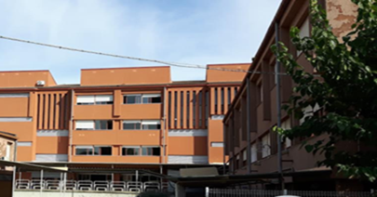
Característiques 1r BAT
Criteris per fer els agrupaments : 3 grups a les comunes
Nivell d’exigència de les matèries. Hàbits de treball
Les notes a batxillerat
Batxillerat
Horari i calendari
TdR I Empresa
Presentació dels Tutors

Slide 5
Currículum 1r de BAT
Presentació dels Tutors
Matèries Comunes | Hores
Llengua catalana | 2 hores
Llengua castellana | 2 hores
Llengua estrangera (Anglès / Francès) | 3 hores
Filosofia | 2 hores
Educació Física | 2 hores
Tutoria | 1 hora
Optatives (6) | 18 hores
Projectes del Centre
Característiques i curriculum
4t d’ESO
Horari , Calendari i Assistència
Altres Informacionsut

Slide 6
Currículum 1r de BAT
Matèries Optatives |  |  | Hores
Modalitat de Ciències i Tecnologia |  | Modalitat d’Humanitats i Ciències Socials
Matemàtiques I | Llatí I Matemàtiques CCSS I |  |  | 3 hores
Química I Dibuix Tècnic I | Economia Grec I |  |  | 3 hores
Física I | Història del Món Contemp. |  |  | 3 hores
Funcionament de l’Empresa I Tecnologia i Enginyeria I | Literatura Universal |  |  | 3 hores
Reptes Científics / Robòtica / Mates Aplicades | Comunicació audiovisual / Problemàtiques socials / Creació Literària |  |  | *3 hores (trim.)
BATX Literatura Francesa (anual) |  |  |  | 3 hores
Biologia I | Psicologia I |  |  | 3 hores
BATX Història de França (anual) |  |  |  | 3 hores
Presentació dels Tutors
Projectes del Centre
Característiques i curriculum
4t d’ESO
Horari , Calendari i Assistència
Altres Informacionsut

Slide 7
Horari
De dilluns a divendres
De 8 a 11 h: classe
D’11 a 11.30 h: esbarjo (poden sortir del centre)
D’11.30 a 14.30 h: classe
Batxillerat
Horari i calendari
TdR I Empresa
Presentació dels Tutors

Slide 8
Control de faltes d’assistència i altres incidències
Des de començament de curs, es controla l’assistència i altres incidències dels alumnes.
Les famílies podran consultar a la pàgina web les possibles faltes i/o incidències dels seus fills/es. Usuari i contrasenya.
Cal que els pares ho justifiquin al tutor/a per escrit omplint el document corresponent.
L’assistència a classe és important. L’acumulació de faltes injustificades pot comportar la pèrdua del dret a examinar-se en convocatòria ordinària.
Batxillerat
Horari i calendari
TdR I Empresa
Mesures extraordinàries
Presentació dels Tutors

Slide 9
Control de faltes d’assistència i altres incidències
A efectes acadèmics únicament tindran la consideració de faltes justificades les següents:
- Malaltia i visita mèdica, degudament documentada.
- Força major (avaries en el transport públic o d’altres).
- Circumstàncies personals i familiars que facin inexcusable la presència de l’alumne.
Cap altra circumstància no podrà considerar-se com a falta justificada. Així, per exemple, no seran justificables els retards per haver-se adormit o la no assistència a classe per quedar-se a estudiar per a un examen.
Batxillerat
Horari i calendari
TdR I Empresa
Mesures extraordinàries
Presentació dels Tutors

Slide 10
Calendari escolar
Avaluacions
Primera avaluació: del 12 de setembre al 21 de novembre
Segona avaluació: del 22 de novembre al 5 de març
Tercera avaluació: del 6 de març al 11 de juny
Vacances
Nadal: del 21 de desembre al 07 de gener
Setmana Santa: del 23 de març a l’1 d’abril
Dies de lliure disposició
30 i 31 d’octubre i 7 de desembre del 2023, 9 de febrer, 2 i 3 de maig de 2024.
Batxillerat
Horari i calendari
TdR I Empresa
Mesures extraordinàries
Presentació dels Tutors

Slide 11
Treball de Recerca i Estada a l’empresa
Treball de Recerca
El treball de recerca és obligatori.
És un 10 % de la nota de Batxillerat.
Es presentarà a mitjans del mes d’octubre de 2024.
Hi ha una exposició oral a principis del mes de desembre de 2024.
Batxillerat
Horari i calendari
TdR I Empresa
Mesures extraordinàries
Presentació dels Tutors

Slide 12
Treball de Recerca i Estada a l’empresa
Estada a l’empresa
És una assignatura optativa de 70 h i oficialment consta al 1r curs.
Es realitza a finals de 1r ( juny - juliol).
Hi ha un professor responsable que informarà a finals del 2n trimestre.
Es tenen en compte les notes de 1r per poder-la cursar.
Batxillerat
Horari i calendari
TdR I Empresa
Mesures extraordinàries
Presentació dels Tutors

Slide 13
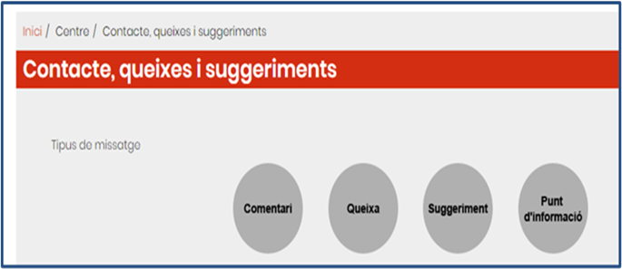
Presentació dels Tutors
Batxillerat
https://www.institutmontilivi.cat/informacio-pares/
Preguntes freqüents
AMPA
Incidències
Enquestes famílies
Comentari
Queixa
Punt d’informació
Suggeriment
Horari i calendari
TdR I Empresa
Mesures extraordinàries
Presentació dels Tutors

Slide 14
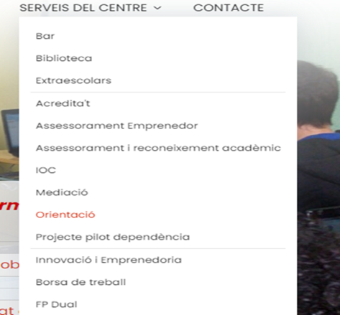
Presentació dels Tutors
Batxillerat
Horari i calendari
TdR I Empresa
Mesures extraordinàries
Presentació dels Tutors

Slide 15
Presentació dels Tutors
Batxillerat
1r BAT A Adriana Danés (aula 3.07)
1r BATXIBAC Encarna Sánchez (aula 3.07)
1r BAT B Sandra Esteba (aula 3.08)
1r BAT C Toni Masferrer (aula M3)
Horari i calendari
TdR I Empresa
Mesures extraordinàries
Presentació dels Tutors

Slide 16
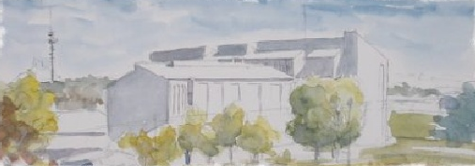
Moltes gràcies per la seva assistència

Slide 17
Presentació dels tutors Reunió de famílies 1r BAT
setembre 2023
Notes:
17

Slide 18
Entrevistes i contacte
Batxillerat
Horaris d’atenció a les famílies:
Dimarts de 9 a 10h
Dimecres i dijous de 11.30 a 12.30
(presencial, telefònica o telemàtica)
Contacte:
- Correu electrònic:
esanch@institutmontilivi.cat
- Agenda de l’alumne
- Telèfon institut (972 209458)
Horari i calendari
TdR I Empresa
Altres informacions
Presentació dels Tutors

Slide 19
Batxillerat, no ESO!
És molt important que l’alumnat entengui que es tracta d’una etapa post obligatòria i que, per tant, es pressuposa certa autonomia, molta responsabilitat i una major implicació, un major grau d’esforç.
És molt important tenir uns hàbits de treball i una constància envers aquests.
Batxillerat
Horari i calendari
TdR I Empresa
Altres informacions
Presentació dels Tutors

Slide 20
Exàmens trimestrals
Cada trimestre els exàmens estaran agrupats en 4 dies.
Durant aquests 4 dies no es farà classe normal, només exàmens. No han de venir si no tenen examen.
Batxillerat
Horari i calendari
TdR I Empresa
Altres informacions
Presentació dels Tutors

Slide 21
Exàmens trimestrals
CALENDARI D’EXÀMENS
1r Trimestre
14, 15, 17 i 18 de novembre
2n Trimestre
27 i 28 de febrer/ 2 i 3 de març
3r Trimestre
Al juny
Batxillerat
Horari i calendari
TdR I Empresa
Altres informacions
Presentació dels Tutors

Slide 22
Exàmens trimestrals
CALENDARI D’EXÀMENS
Per qüestions de normativa, desapareixen els exàmens de setembre, per tant, els exàmens extraordinaris seran al mes de juny:
15, 16, 19 i 20 de juny
Batxillerat
Horari i calendari
TdR I Empresa
Altres informacions
Presentació dels Tutors

Slide 23
Informacions
Assistència i puntualitat (es comença a les 8h)
Documents a signar i retornar a l’institut:
- Prohibició ús del telèfon mòbil dins el recinte escolar
- Actuació en cas de vaga d’alumnes i/o vaga de professors
- Fitxa mèdica
Batxillerat
Horari i calendari
TdR I Empresa
Mesures extraordinàries
Presentació dels Tutors

Slide 24
PROVES D’ACCES A LA UNIVERSITAT (PAU)
Batxillerat
NOTA D’ACCÉS UNIVERSITAT
Expedient de PAU
Batxillerat
60% 40%
Fase general (obligatòria)
Nota minima: 5,000 Validesa indefinida
Horari i calendari
TdR I Empresa
Mesures extraordinàries
Presentació dels Tutors

Slide 25
Previsió Sortides / Activitats
Activitat internivell entre alumnes batxibac de 1r i de 2n bat
Jornades Batxibac
Intercanvi lingüístic amb un institut francès
Intercanvi lingüístic anglès amb un institut de Maribor (Eslovènia)
Activitats de sensibilització (xerrada accidents de trànsit, violència de gènere…)
Proves Cangur – Matemàtiques
Visita Parlament i Cosmocaixa – Economia i Matemàtiques
Activitats solidàries (apadrina un avi, recollida d’aliments Càrites, Germanetes dels pobres, Nadal solidari i xocolatada)
Visites biblioteques UdG (2n trimestre)
Activitats d’orientació: Unportal,
Visita UdG – Tecnologia
D’altres….
Batxillerat
Horari i calendari
TdR I Empresa
Mesures extraordinàries
Presentació dels Tutors

Slide 26
Moltes gràcies per la seva assistència

